Slide 1


Kruispuntbank Veiligheid: input op basis van de ervaringen bij de KSZ, het eHealth-platform en het Dolsis-platform
frank.robben@mail.fgov.be
@FrRobben
www.frankrobben.be
www.ksz.fgov.be
www.ehealth.fgov.be

Slide 2
Doel Kruispuntbank Sociale Zekerheid
Effectiever beleid
informatiesystemen voor
  beleidsondersteuning
  onderzoek
  beleidsevaluatie
strategische inzet van informatiesystemen voor
  vermijden van non-take up (automatische toekenning)
  sociale inclusie
  fraudevermijding en -bestrijding
  continuïteit in rechtentoekenning
  …
Efficiëntere beleidsuitvoering
operational excellence
gegevensbeheer en –beveiliging
  eenmalig ingezameld en gevalideerd
  juist en tijdig beschikbaar
  herbruikbaar en gedeeld (‘legoblokjesfilosofie’)
processen
  event driven
  procesketens
  taakverdeling tussen actoren in functie van competentie
architectuur
  Service Oriented Architecture
  modulariteit en encapsulatie
  synergieën via cloud- en containertechnologie

Slide 3
Kruispuntbank Sociale Zekerheid (°1991)
Opdrachten
  vastleggen en uitdragen van de visie inzake geïntegreerde elektronische dienstverlening in de sociale sector
  vastleggen en promoten van de visie en de gemeenschappelijke basisprincipes inzake informatiebeheer en –veiligheid in de sociale sector
  coördineren van de procesoptimalisatie
  programma- en projectbeheer
  vastleggen, implementeren en beheren van het samenwerkingsplatform
    technische interoperabiliteit: architectuur en standaarden voor veilige uitwisseling van informatie
    semantische interoperabiliteit: begripsharmonisatie en coördinatie van de aanpassingen van de regelgeving
    business logica en orchestratie
    bevorderen van dienstengeoriënteerde toepassingen
  veranderingsbeheer, vorming en coaching
  optreden als trusted third party voor de codering en anonimisering van gegevens

Slide 4
Kruispuntbank Sociale Zekerheid
Opdrachten
  beheer van een verwijzingsrepertorium als basis voor de organisatie van de elektronische gegevensuitwisseling tussen de actoren in de sociale sector
    inhoud
      over welke personen is welke soort informatie waar beschikbaar m.b.t. welke periodes
      welke actoren zijn gerechtigd om welke informatie over welke personen in welke omstandigheden te verkrijgen
      welke actoren wensen welke informatie over welke personen in welke omstandigheden automatisch te verkrijgen
    functies
      preventieve toegangscontrole
      routering van informatie
      automatische mededeling van gewijzigde gegevens
Beheerd door de vertegenwoordigers van de verschillende actoren in de sociale sector om
  hun vertrouwen te genieten
  een klantgerichte werking te waarborgen
Wettelijk verplichte deelname van alle actoren in de sociale sector

Slide 5




Functionele architectuur: sternetwerk
Nuts- en vervoers-bedrijven, …
FPD
SIGeDIS
RSVZ & SVFZ
RSZ
FOD SZ
VSI & FoBZ
POD MI & OCMW
Steden & gemeenten
FOD WASO
FAMI-FED
RVA & VI
FEDRIS & verzeke-raars
Federale Overheids-diensten
NIC & ZF
RJV & BVK
RIZIV
Rijks-register
Gewes-ten
Ge-meen-schap-pen

Slide 6
Technische architectuur: backbone
Internet
R
FedMAN
Gebruikers
R
Isabel
FW
R
…
R
Backbone
FW
FW
FW
FW
FW
R
R
R
R
R
RVA
KSZ
RSVZ
R
R
NIC
…

Slide 7
KSZ: enkele cijfers mbt 2017
1,1 miljard uitgewisselde elektronische berichten tussen 3.000 actoren in de sociale sector
220 soorten gestructureerde berichten en 120 webservices
verwijzingsrepertorium
  21,8 miljoen verschillende personen
  242,5 miljoen ‘actieve dossiers'

Slide 8
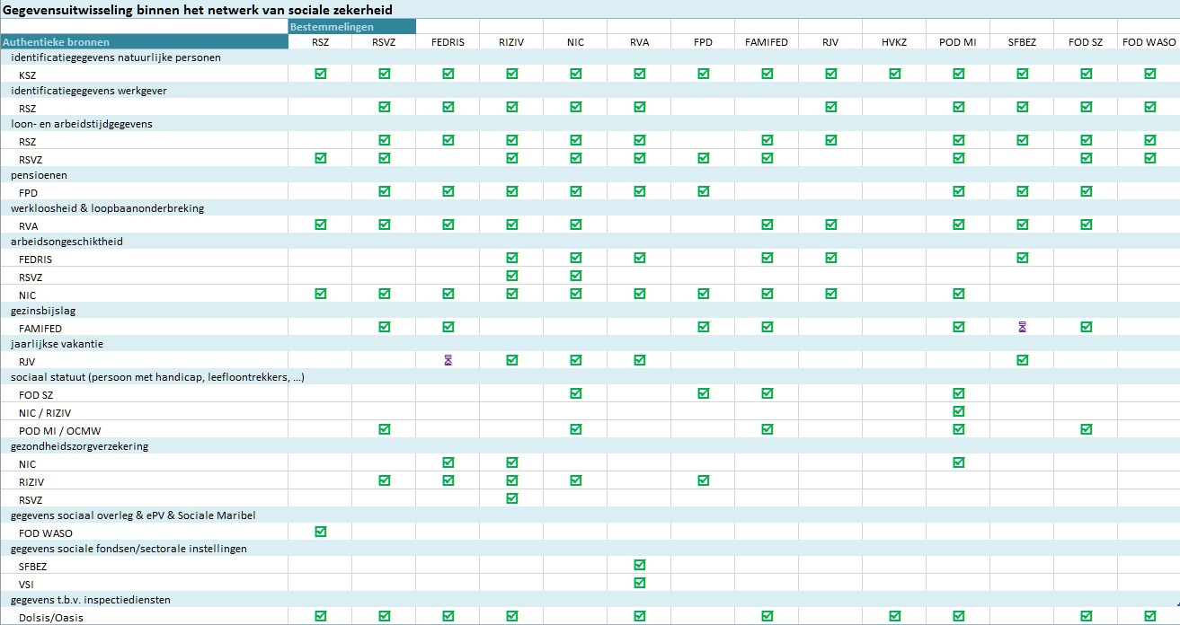
KSZ: stand van zaken

Slide 9
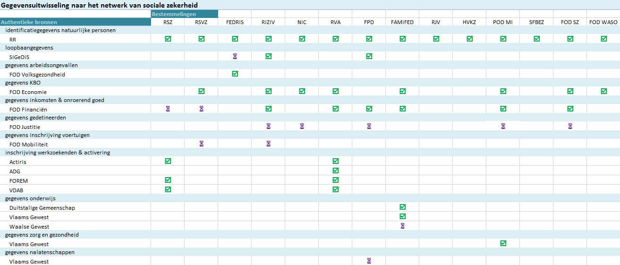
KSZ: stand van zaken

Slide 10
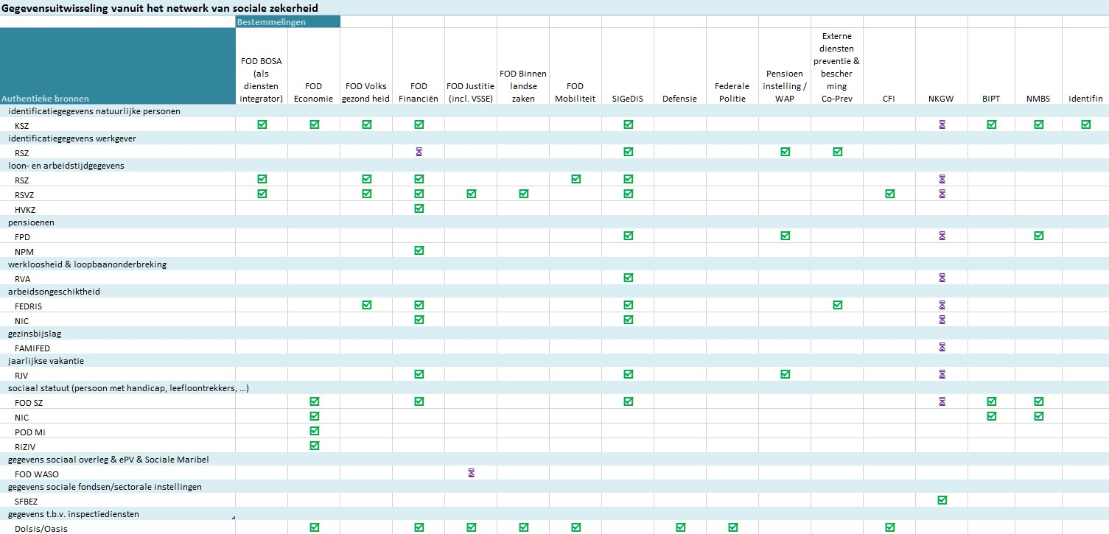
KSZ: stand van zaken

Slide 11
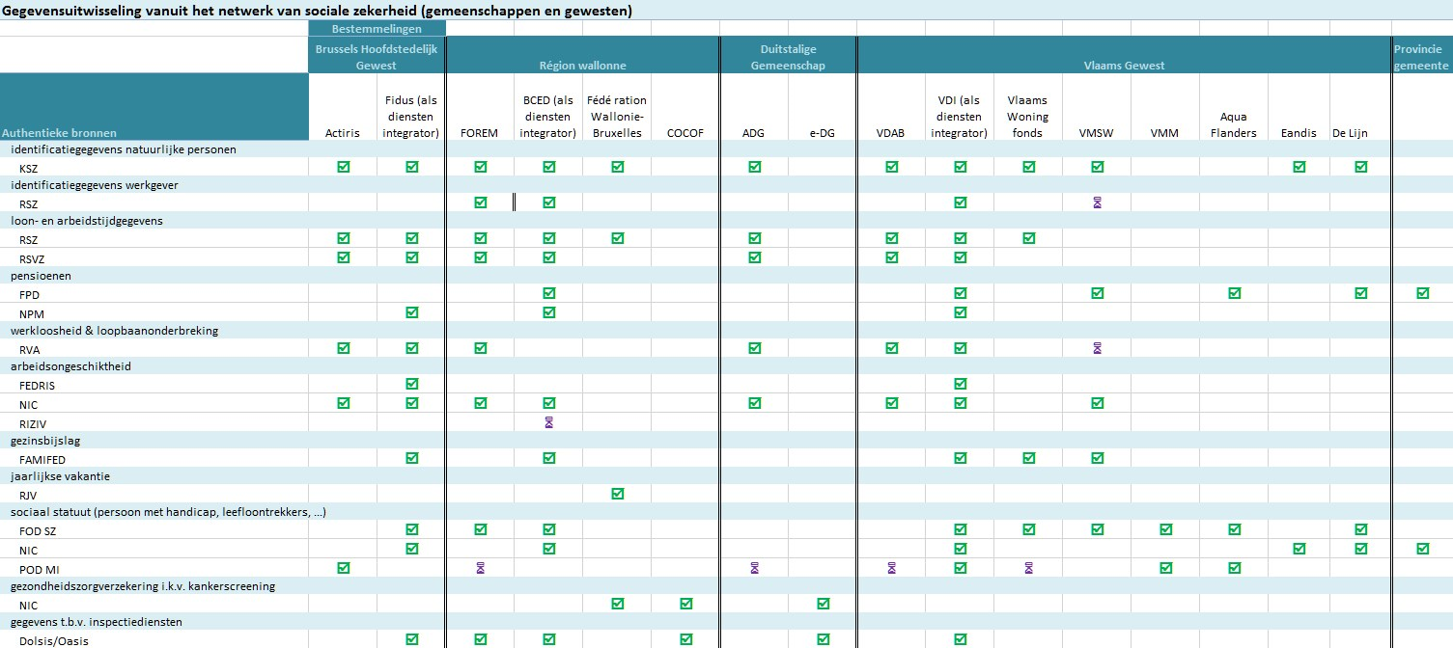
KSZ: stand van zaken

Slide 12
Missie eHealth-platform (°2008)
Wat ?
  optimaliseren van de kwaliteit en de continuïteit van de gezondheidszorgverstrekking
  optimaliseren van de veiligheid van de patiënt
  vereenvoudigen van de administratieve formaliteiten voor alle actoren in de gezondheidszorg
  degelijk ondersteunen van het gezondheidszorgbeleid
Hoe ?
  door een goed georganiseerde, onderlinge elektronische dienstverlening en informatie-uitwisseling tussen alle actoren in de gezondheidszorg
  met de nodige waarborgen op het vlak van de informatieveiligheid, de bescherming van de persoonlijke levenssfeer en het beroepsgeheim

Slide 13
eHealth-platform
Opdrachten
  ontwikkeling van een visie en van een strategie inzake eGezondheid
  organiseren van de samenwerking met andere overheidsinstanties die belast zijn met de coördinatie van de elektronische dienstverlening
  motor zijn van de noodzakelijke veranderingen zijn voor de uitvoering van de visie en de strategie inzake eGezondheid
  vastleggen van functionele en technische normen, standaarden, specificaties en basisarchitectuur inzake ICT
  registreren van software voor het beheer van elektronische patiëntendossiers
  concipiëren, uitwerken en beheren van een samenwerkingsplatform voor de veilige elektronische gegevensuitwisseling met de bijhorende basisdiensten
  een akkoord bereiken over een taakverdeling en over de kwaliteitsnormen en nagaan of de kwaliteitsnormen worden nageleefd

Slide 14
eHealth-platform
Opdrachten
  als onafhankelijke trusted third party (TTP) optreden voor het coderen en anonimiseren van persoonsgegevens m.b.t. de gezondheid voor rekening van bepaalde, in de wet opgesomde instanties ter ondersteuning van het wetenschappelijk onderzoek en het beleid
  de totstandkoming van programma's en projecten promoten en coördineren, oa de ICT-aspecten van de gegevensuitwisseling beheren en coördineren in het kader van de elektronische patiëntendossiers en van de elektronische medische voorschriften
Beheerd door de vertegenwoordigers van de verschillende actoren in de gezondheidssector om
  hun vertrouwen te genieten
  een klantgerichte werking te waarborgen
Geen wettelijk verplichte deelname van alle actoren in de gezondheidssector

Slide 15








eHealth-platform: technisch architectuur
Patiënten, zorgverstrekkers
en zorginstellingen
Health portal
Software zorgverlener
Software zorginstelling
DTW
Site RIZIV
DTW
portaal eGezondheid
MyCareNet
DTW
DTW
DTW
Gebruikers
Basisdiensten
eHealth-platform
Netwerk
GAB
GAB
GAB
GAB
GAB
GAB
Leveranciers

Slide 16
eHealth-platform: 10 basisdiensten
Coördinatie van elektronische deelprocessen
Portaal
Geïntegreerd gebruikers- en toegangsbeheer
Beheer van loggings
Systeem voor end-to-end vercijfering
eHealthBox
Timestamping
Codering en anonimisering
Raadpleging van het Rijksregister en van de KSZ-registers
Verwijzingsrepertorium (metahub)

Slide 17
eHealth-platform: enkele cijfers mbt 2017
10 miljard uitgewisselde elektronische berichten tussen 36.800 actoren in de gezondheidssector
over de hele Belgische bevolking, waarvan 70% intensief

Slide 18
Doel Dolsis (-Genesis)
geïntegreerd platform voor de federale sociale inspectiediensten (RIZIV/RSVZ/RSZ/RVA/FOD WASO)
  beveiligde, online toegang tot relevante operationele gegevensbanken
  gemeenschappelijke gegevensbank van onderzoeken door de federale sociale inspectiediensten
  gemeenschappelijk platform voor opstelling en beheer van elektronische PV’s voor diverse inspectiediensten
  datamatching en datamining
  internationale gegevensuitwisseling op sociaal vlak
bepaalde onderdelen zijn ook als webapplicatie toegankelijk voor andere gebruikers die niet de webservices rond de KSZ gebruiken
  kleinere volumes
  geen integratie van informatie nodig in eigen informatiesystemen

Slide 19
Dolsis: toegankelijke gegevensbanken
Rijksregister en KSZ-registers met basisidentificatiegegevens
Kruispuntbank Ondernemingen (KBO)
Werkgeversrepertorium RSZ
Dimona-gegevensbank en personeelsbestand (arbeidsrelaties met begin en einde)
GOTOT/Limosa-gegevensbank
Gegevensbank loon- en arbeidstijdgegevens aangegeven aan RSZ (DMFA)
Aangiften van werken (vnl. bouwwerken)
Aanwezigheidsregistratie (Checkin@Work= voor grote werven)
Algemeen Repertorium van de Zelfstandige Werknemers (ARZA)
Multifunctionele attesten maatschappelijke integratie (leefloon en equivalenten)
Inschrijving van voertuigen (Mobivis - FOD Mobiliteit)

Slide 20
Dolsis: gebruikers
Sociale inspectiediensten
Meer dan 80 andere gebruikersgroepen binnen 32 organisaties
  FOD Binnenlandse Zaken
  Dienst Vreemdelingenzaken
  FOD Financiën
  FOD Justitie
  Federale en lokale politie
  Arbeidsauditoraten
  Dienst voor de Veiligheid van de Staat (VSSE)
  Diensten van Gewesten en Gemeenschappen
  …
Machtiging door Informatieveligheidscomité (voorheen Sectoraal Comité Sociale Zekerheid)

Slide 21









Dolsis: loosely coupled architecture

Slide 22
Dolsis: enkele cijfers
 | 2013 | 2014 | 2015 | 2016 | 2017 | 2018 |  |  |  |  |  |  |  |  | Grand Total
Qualité |  |  |  |  |  | 201801 | 201802 | 201803 | 201804 | 201805 | 201806 | 201807 | 201808 | 201809
Centre de Contact | 61 | 71 | 748 | 413 | 110 | 63 | 113 | 65 | 85 | 46 | 88 | 70 | 43 | 65 | 2041
Inspection sociale du Ministère de la Région de Bruxelles-Capitale2 | 4914 | 4204 | 4601 | 4994 | 5255 | 418 | 819 | 835 | 960 | 1488 | 441 | 304 | 404 | 386 | 30023
Inspection sociale du Ministère de la Communauté germanophone | 202 | 322 | 336 | 442 | 1010 | 66 | 52 | 94 | 90 | 93 | 116 | 136 | 145 | 98 | 3202
Inspection sociale du SPF Intérieur | 22179 | 61247 | 80556 | 96107 | 129099 | 13017 | 12354 | 13600 | 11482 | 11822 | 11247 | 9628 | 9495 | 10598 | 492431
Inspection sociale INAMI | 640 | 1883 | 3155 | 6475 | 17676 | 2339 | 2021 | 3215 | 2019 | 2227 | 2633 | 1995 | 2147 | 1944 | 50369
Inspection sociale du Service public de Wallonie | 2158 | 2736 | 3706 | 6844 | 10737 | 804 | 953 | 1109 | 794 | 1080 | 995 | 975 | 2677 | 898 | 36466
Service administratif du Ministère de la Région de Bruxelles-Capitale | 853 | 1639 | 3413 | 3803 | 4702 | 551 | 659 | 726 | 603 | 535 | 582 | 603 | 440 | 473 | 19582
Service administratif du Ministère de la Communauté germanophone | 104 | 237 | 198 | 295 | 632 | 116 | 74 | 17 | 34 | 59 | 104 | 46 | 60 | 129 | 2105
Service administratif du Ministère de la Communauté flamande | 1377 | 1673 | 2249 | 7124 | 6771 | 298 | 407 | 420 | 300 | 487 | 478 | 627 | 668 | 908 | 23787
Service administratif INAMI | 27 |  |  |  |  |  |  |  |  |  |  |  |  |  | 27
Service administratif ONSS | 3492 | 6166 | 5202 | 9357 | 29783 | 2878 | 3320 | 4164 | 3976 | 3808 | 3522 | 2971 | 3537 | 3283 | 85459
Service administratif du Service public de Wallonie | 3537 | 3672 | 4417 | 3894 | 5489 | 392 | 490 | 454 | 436 | 381 | 362 | 362 | 380 | 231 | 24497
Inspection sociale ONSSAPL | 12 | 474 | 971 | 1017 | 285 |  |  | 14 |  | 1 | 3 | 6 |  | 3 | 2786
Inspection sociale SPF ETCS | 390 | 9402 | 83509 | 188241 | 259682 | 25081 | 26554 | 27093 | 23297 | 23234 | 24616 | 21004 | 21188 | 23443 | 756734
Service administratif INASTI | 1 | 3 | 1306 | 4687 | 14732 | 1504 | 1694 | 1487 | 1213 | 999 | 1087 | 1109 | 1090 | 1312 | 32224
Inspection sociale SPF Sécurité Sociale |  | 1376 | 47057 | 165280 | 98472 |  | 2 |  |  |  |  |  |  |  | 312187
Inspection du SPF Finances | 22 | 209 | 804 | 9431 | 6937 | 860 | 1569 | 2129 | 1824 | 1326 | 1255 | 1466 | 1446 | 1574 | 30852
Inspection du SPF Justice | 48 | 7484 | 13762 | 21434 | 32478 | 2784 | 4087 | 3714 | 2709 | 3278 | 3314 | 2875 | 3362 | 3071 | 104400
Inspection sociale du SPF Mobilité et du Transport | 45 | 2281 | 3400 | 3272 | 4635 | 390 | 372 | 384 | 394 | 447 | 247 | 250 | 286 | 252 | 16655
Inspection Sociale INASTI | 14 | 851 | 1512 | 1944 | 5625 | 814 | 1469 | 1219 | 1111 | 1255 | 1865 | 652 | 1183 | 952 | 20466
Inspection sociale ONEM |  |  | 41127 | 113829 | 166481 | 13362 | 15251 | 17014 | 15508 | 16120 | 17742 | 15004 | 13951 | 16891 | 462280
Services fédéraux pour la sécurité sociale |  | 1128 | 7022 | 56528 | 101768 | 12040 | 11399 | 12943 | 11292 | 9413 | 11299 | 9405 | 11080 | 10393 | 265710
Inspection sociale ONSS employeur |  |  | 13428 | 50678 | 135154 | 22998 | 24569 | 27264 | 23520 | 25078 | 22476 | 20416 | 21960 | 25540 | 413081
GA/TB DRS-ASR |  |  |  | 210 | 379 | 38 | 96 | 72 | 28 | 14 | 18 | 66 | 33 | 6 | 960
Inspection sociale FAT |  |  |  | 1088 | 2557 | 139 | 236 | 93 | 214 | 179 | 242 | 471 | 271 | 183 | 5673
Inspection sociale ONSS |  |  |  | 1110 | 27417 | 2008 | 1989 | 1593 | 1819 | 1634 | 1504 | 964 | 932 | 966 | 41936
Service administratif ONP |  |  |  |  |  |  |  |  |  | 23 | 7 |  |  | 3 | 33
 | 40076 | 107058 | 322479 | 758497 | 1067866 | 102960 | 110549 | 119718 | 103708 | 105027 | 106243 | 91405 | 96778 | 103602 | 3235966

Slide 23
Dolsis: enkele cijfers
BCE | 23960
CADASTRE | 61740
CPAS | 1279
DDT | 9191
DIMONA | 17420
DMFA | 20436
DMFA et RIP | 24565
DRS | 618
EMPLOYEUR | 66090
Gestion Expéditeurs | 257
Gestion Utilisateurs | 209
GOTOT IN | 1346
INASTI | 10060
LIMOSA | 32589
PERSONNE PHYSIQUE | 46203
PRESENCE REGISTRATION | 12780
RIP | 64876
VehicleRegister | 2697
Total | 396316

Slide 24
Kruispuntbank Veiligheid
doel: veiligheid verhogen door veilige elektronische uitwisseling van relevante informatie tussen de betrokken actoren
voorgestelde methode
  relevante informatie die beschikbaar is in de onderscheiden gegevensbanken
  op een geïntegreerde en veilige wijze delen
  met respect voor de autonomie van de betrokken instanties en de aan hen toebedeelde opdrachten
  daardoor zorgen dat relevante informatie voor iedereen betrokken bij veiligheid beschikbaar is
  en vermijden dat informatie uit bestaande gegevensbanken wordt gedupliceerd of onnodig wordt gecentraliseerd

Slide 25
Betrokken actoren
federale en lokale politie
justitie
Orgaan voor de Coördinatie van de Analyse van de Dreiging (OCAD)
Dienst voor de Veiligheid van de Staat (VSSE)
Algemene Dienst Inlichting en Veiligheid (ADIV)
Directoraat-Generaal Penitentiaire Inlichtingen (DG EPI)
Dienst Vreemdelingenzaken
Cel voor Financiële Informatieverwerking (CFI)
…

Slide 26
Vragen
doel: veiligheid verhogen door veilige elektronische uitwisseling van relevante informatie tussen de betrokken actoren
  zijn alle betrokken actoren echt akkoord over dit te bereiken doel ?
  zo neen, waarmee niet en waarom niet ?
voorgestelde methode
  inhoud
    verderbouwen op bestaande informatiesystemen
    geen duplicatie of centrale gegevensopslag
    geïntegreerde ontsluiting van informatie
    met de nodige waarborgen inzake informatieveiligheid
    met respect voor de autonomie van de betrokken instanties en de aan hen toebedeelde opdrachten
  zijn alle betrokken actoren akkoord over de voorgestelde methode ?
  zo neen, waarmee niet en waarom niet ?

Slide 27
Vragen
indien akkoord over doel en methode
  wat kan efficiënter ?
  wat zijn bekommernissen die de onderscheiden actoren hebben ?
    juridisch
    technisch
    beheersmatig
  welke nadelen moeten vermeden worden ?

Slide 28
Aanbevelingen
snel akkoord over globale visie en architectuur
  longitudinaal
  geen technische details
werkbare governance structuur met betrokkenheid voornaamste betrokken instellingen
  strategisch
  operationeel
geleidelijke uitbouw
  quick wins
  overtuiging van gebruikers door leveren van toegevoegde waarde

Slide 29
Aanbevelingen
maximaal hergebruik van bestaande componenten in andere sectoren
gebruik ICT noch als breekijzer, noch als rem voor het regelen van inhoudelijke of beleidsmatige veranderingen
coalition of the willing met aandacht voor win-win

Slide 30
Kritische succesfactoren
unieke identificatie van entiteiten waarover informatie moet worden uitgewisseld
  natuurlijke personen: identificatienummer sociale zekerheid (Rijksregisternummer of KSZ-nummer)
  ondernemingen en organisaties: ondernemingsnummer (KruispuntBank Ondernemingen (KBO))
gebruiksvriendelijke en geïntegreerde ontsluiting van informatie => doordachte keuze tussen webservices en webtoepassingen met afweging tussen
  geïntegreerde toegankelijkheid vanuit eigen omgeving
  snelheid van implementatie
uitwisseling
  waar mogelijk gestructureerde informatie (minstens metadata)
  aangevuld met niet-gestructureerde informatie

Slide 31
Kritische succesfactoren
pull en/of push ?
synchrone en/of asynchrone communicatie ?
informatieveiligheid
  wie mag toegang hebben tot welke informatie ?
  gebruikers- en toegangsbeheer
  vercijfering
    at rest
    in motion
  logging van toegang
  controle op logging
  organisatorische regels: cirkels van vertrouwen
nut van verwijzingsrepertorium (over wie is er informatie beschikbaar in welke informatiesystemen) ?

Slide 32

frank.robben@mail.fgov.be
@FrRobben
www.frankrobben.be
www.ksz.fgov.be
www.ehealth.fgov.be

